Slide 1
Лекция 13.
Гематология мен қан құюдағы дәлелді медицина және биомедициналық ақпаратты өңдеу әдістері
Дарменов Оралбай Кенжебайұлы
медицина ғылымдарының докторы,
профессор

Slide 2
Гематология
(басқа грек тілінен Αἷμα, αἷματος - қан + λόγος) - бұл қан, қан құрайтын органдар мен қан ауруларын зерттейтін медицина саласы.

Slide 3
Гематология
Адамның қаны дене салмағының шамамен 8% құрайды. Қан жасушалардан, жасуша фрагменттерінен және сулы ерітіндіден, плазмадан тұрады. Жасушалық элементтердің жалпы көлемдегі үлесі гематокрит деп аталады және шамамен 45% құрайды.

Slide 4
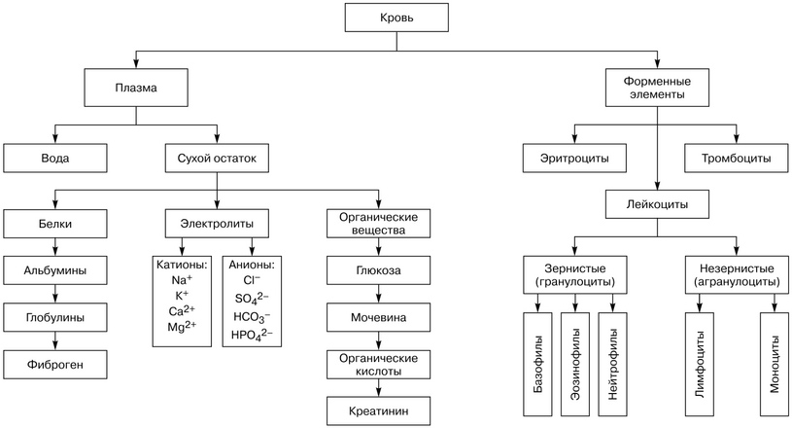

Slide 5
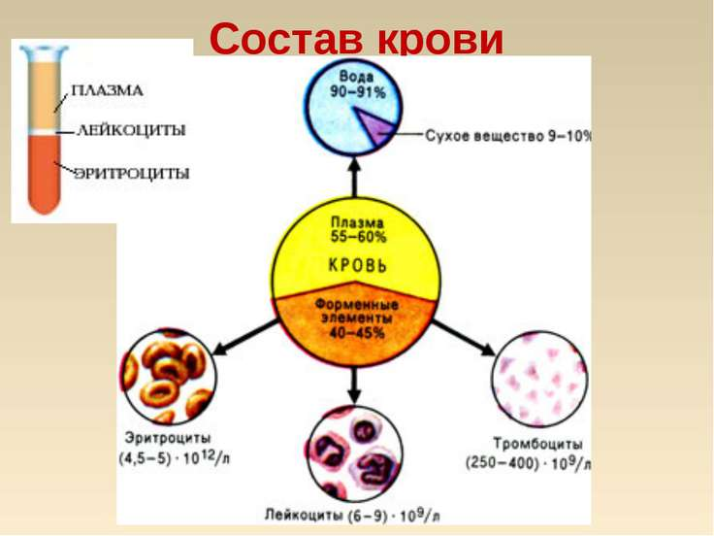

Slide 6
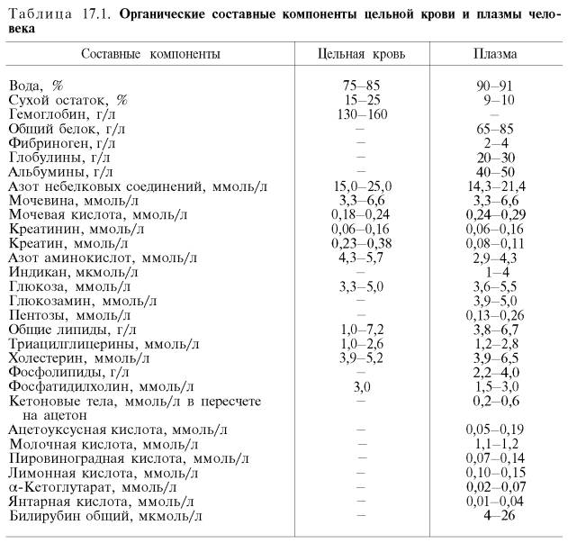

Slide 7
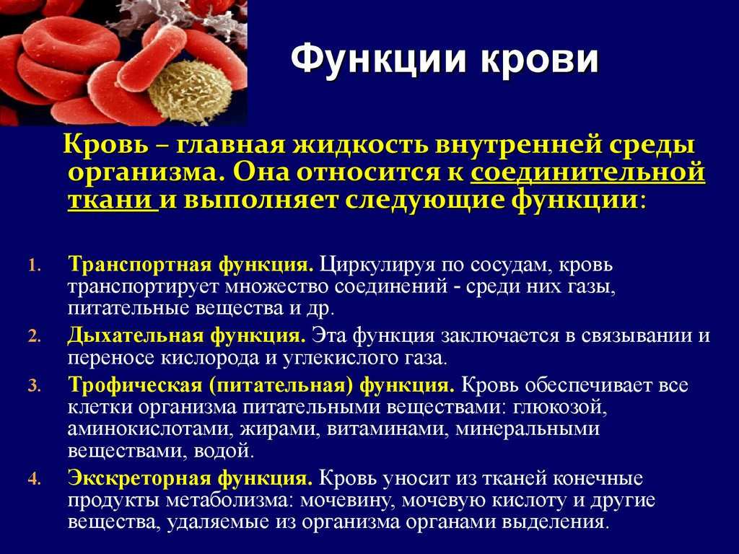

Slide 8
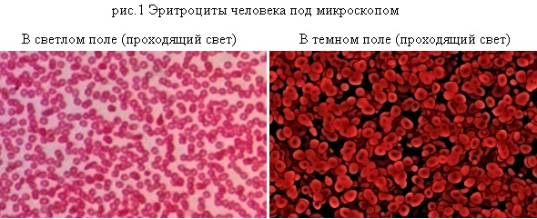

Slide 9
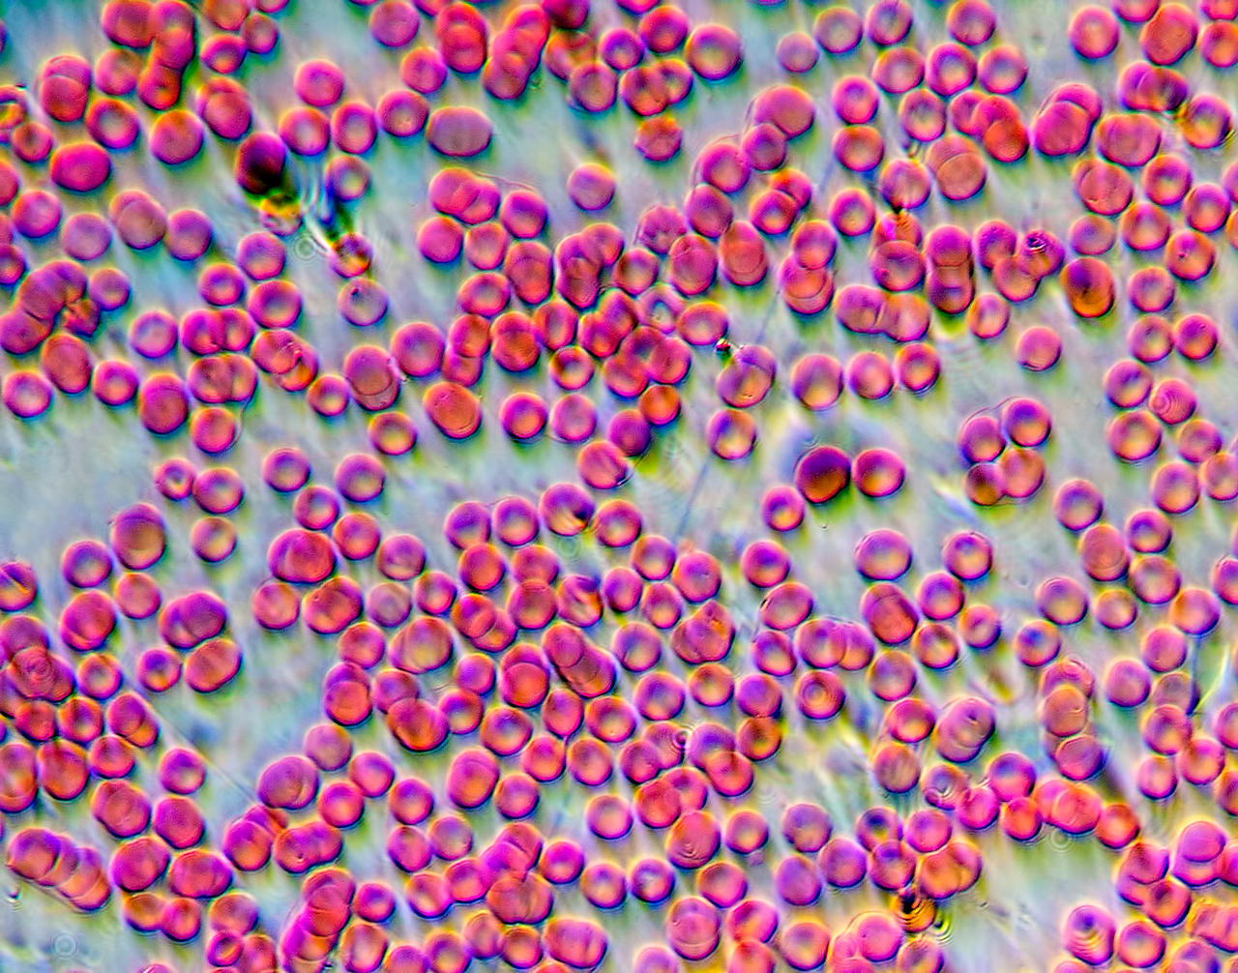

Slide 10
Межпозвоночная грыжа. Удаление. Эндоскопическая операция. Лечение в Германии

Slide 11
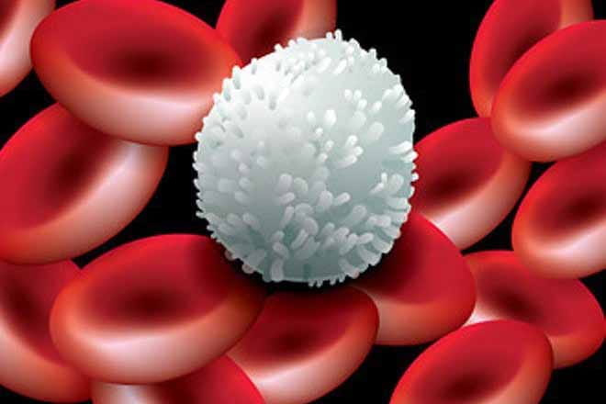
Адамның қанындағы лейкоциттер

Slide 12
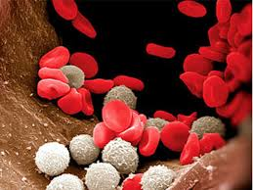
Адамның қанындағы лейкоциттер

Slide 13
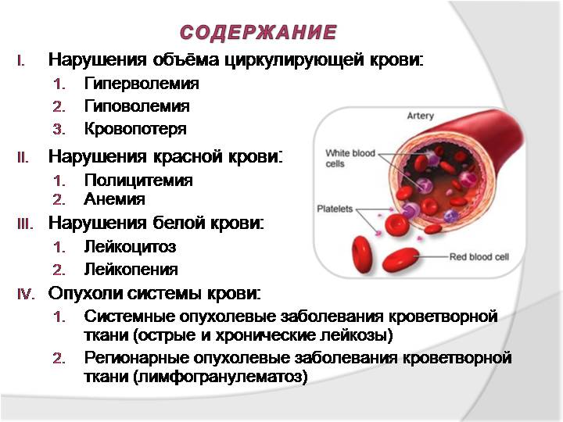

Slide 14
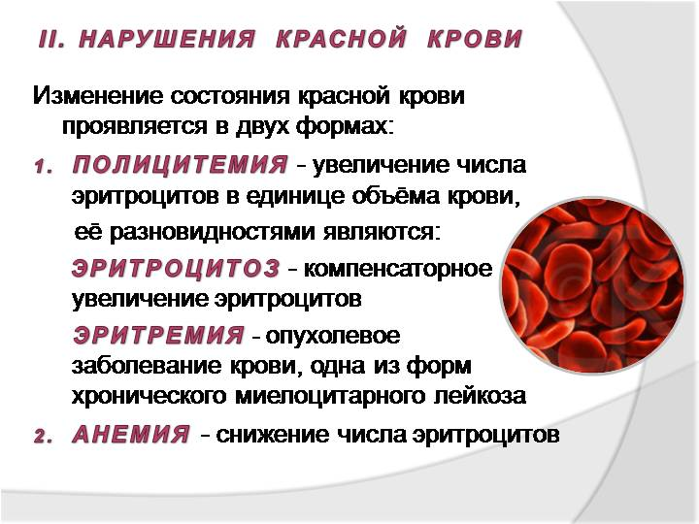

Slide 15
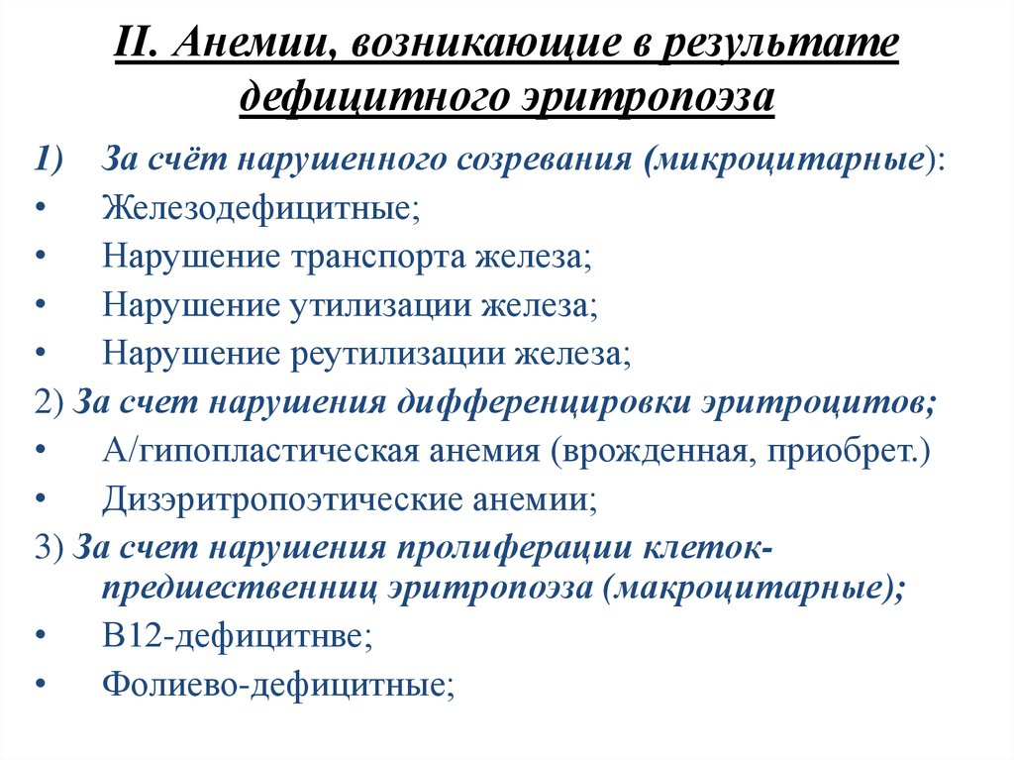

Slide 16
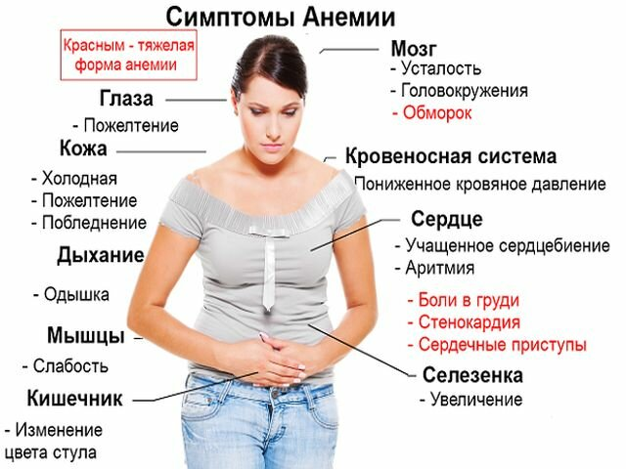

Slide 17
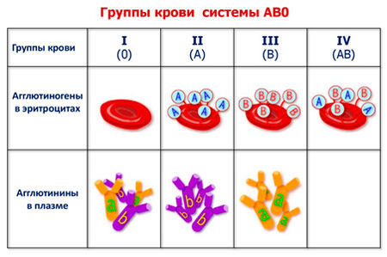

Slide 18
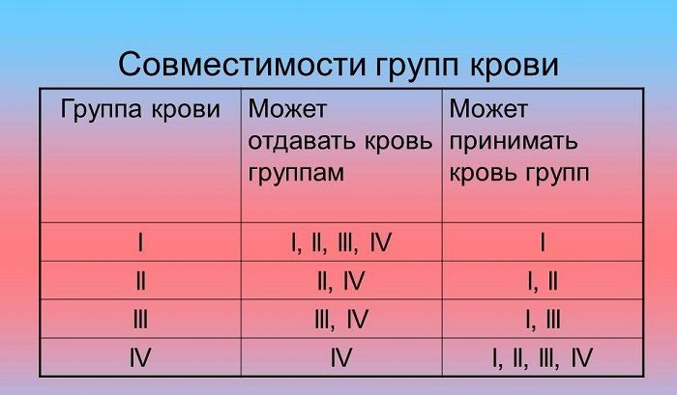

Slide 19
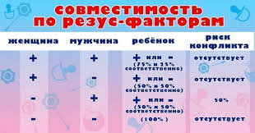

Slide 20
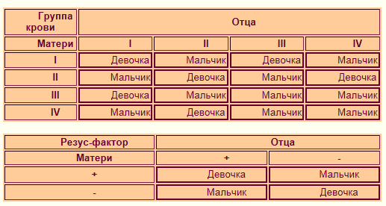

Slide 21
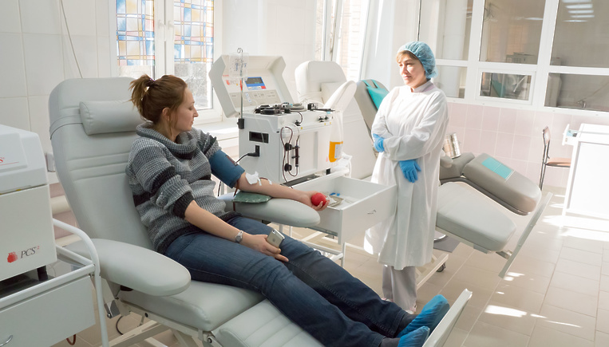

Slide 22
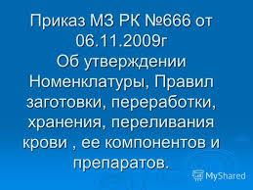

Slide 23
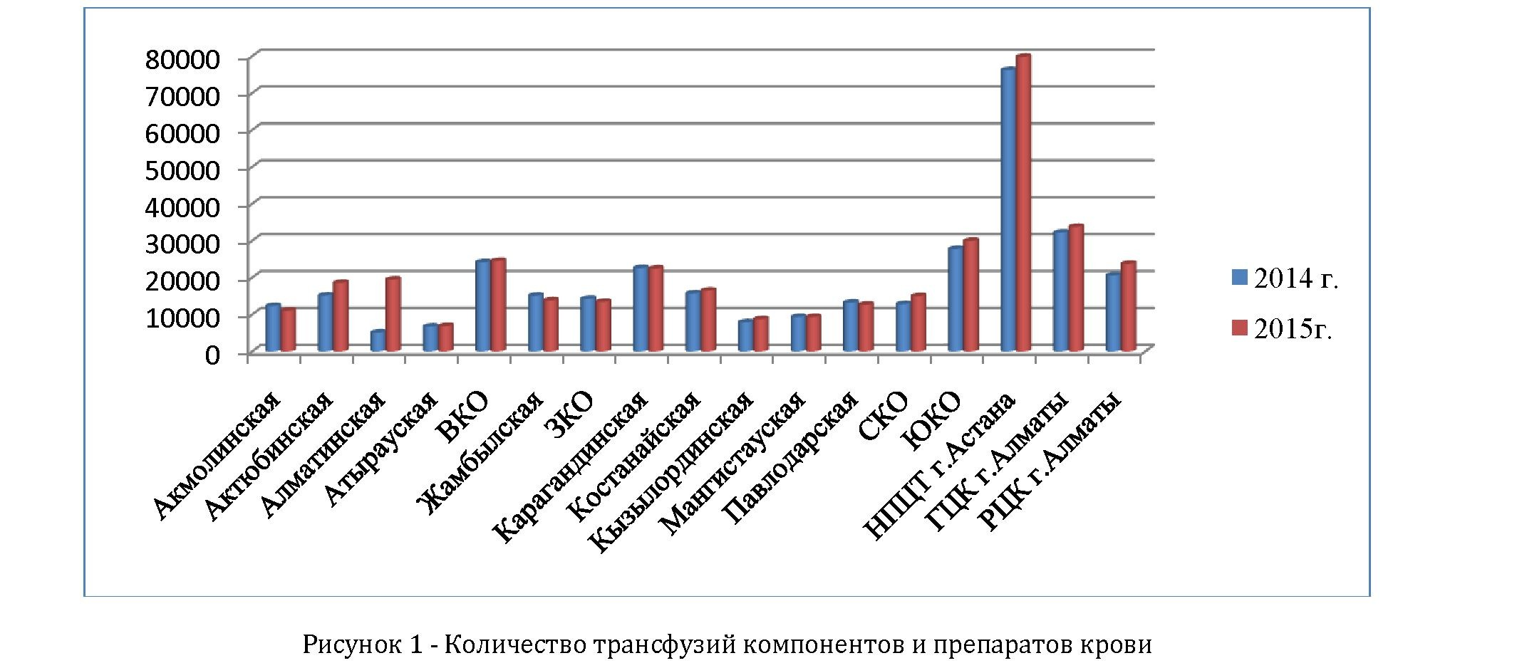

Slide 24
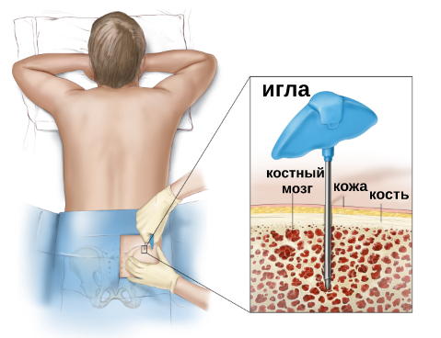
Сүйек кемігін трансплантациялау

Slide 25
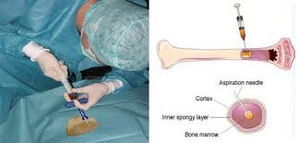
Сүйек кемігін трансплантациялау

Slide 26
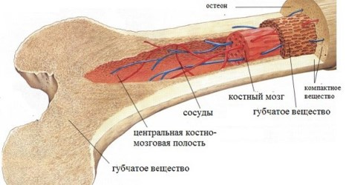
Сүйек кемігін трансплантациялау

Slide 27
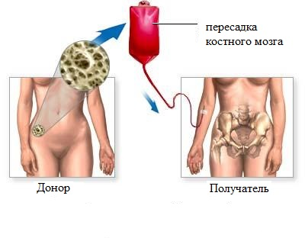
Сүйек кемігін трансплантациялау

Slide 28
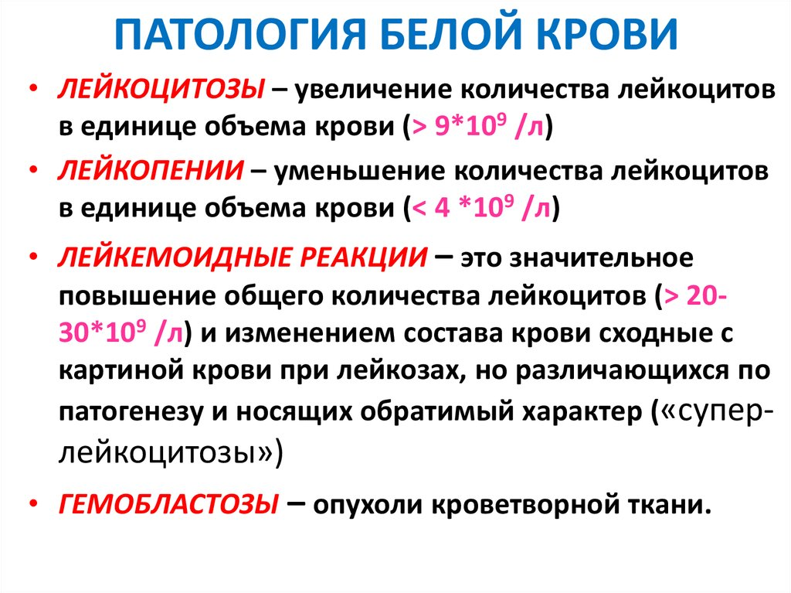

Slide 29
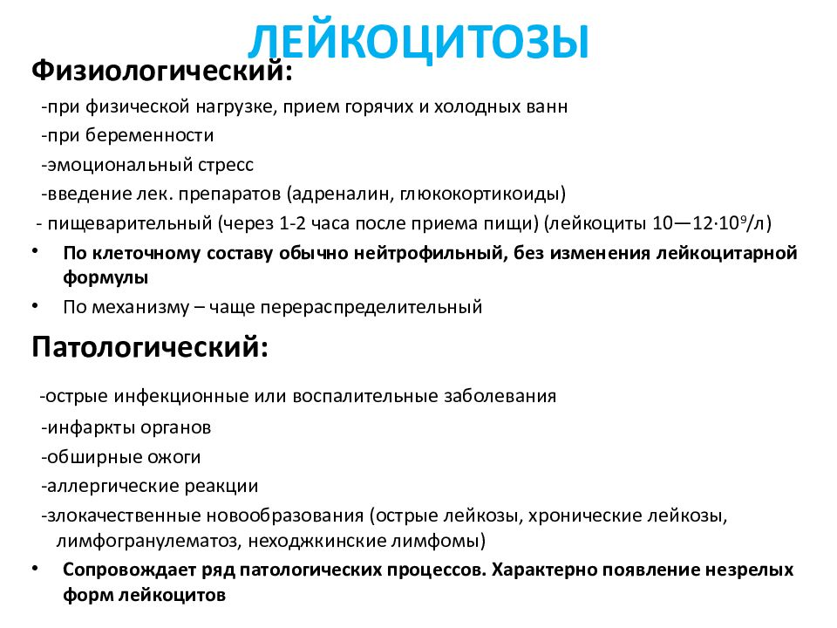

Slide 30
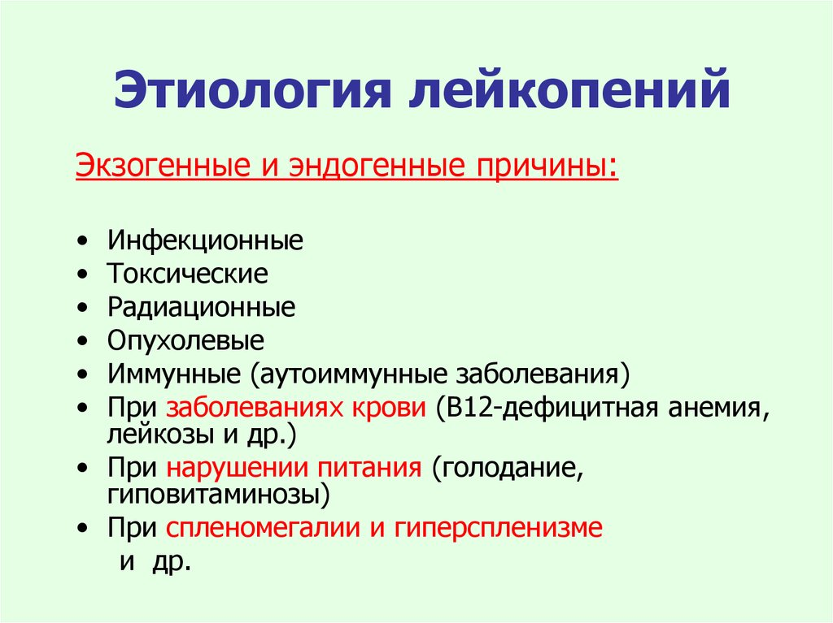

Slide 31
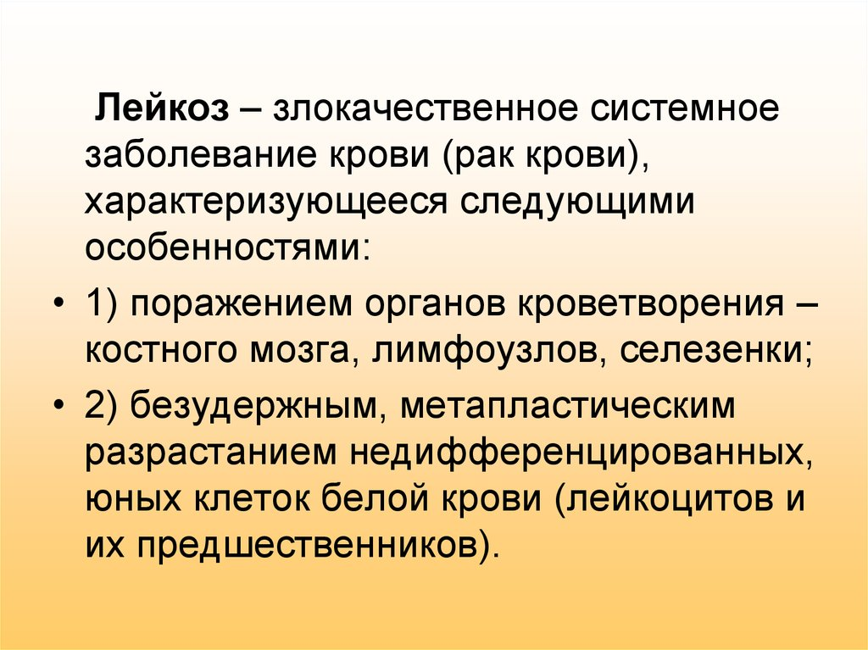

Slide 32
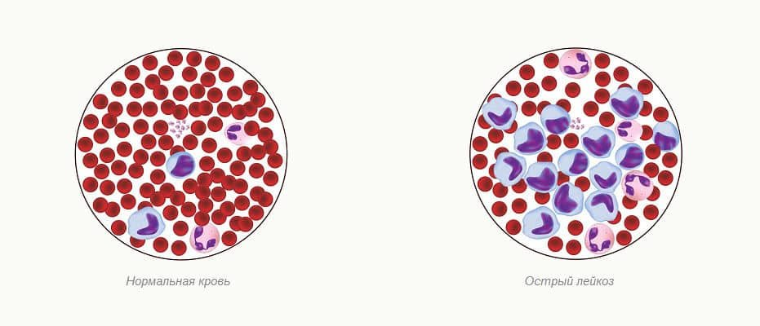

Slide 33
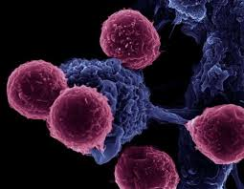

Slide 34
Назар аударғаныңызға рақмет!

